Slide 1
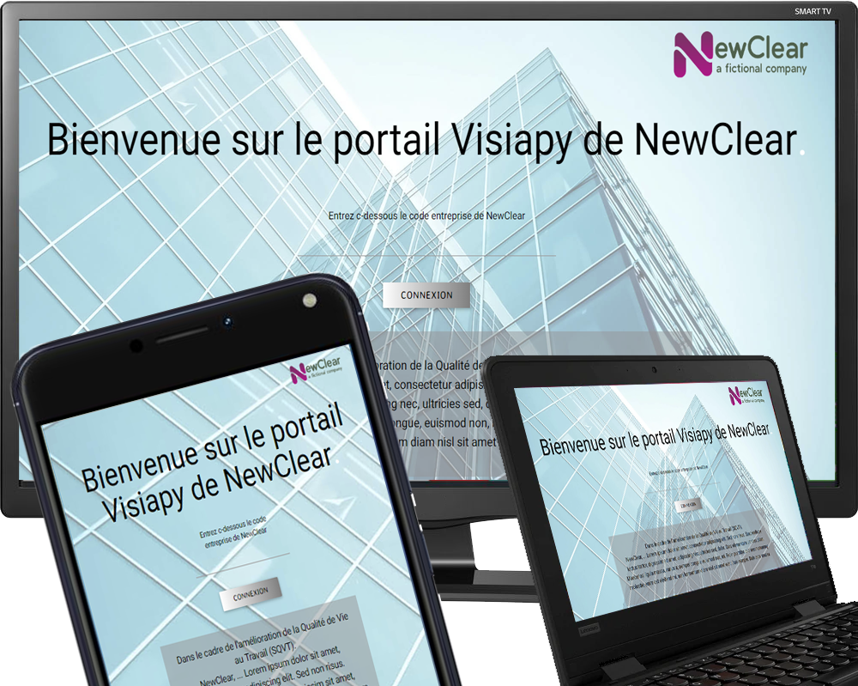
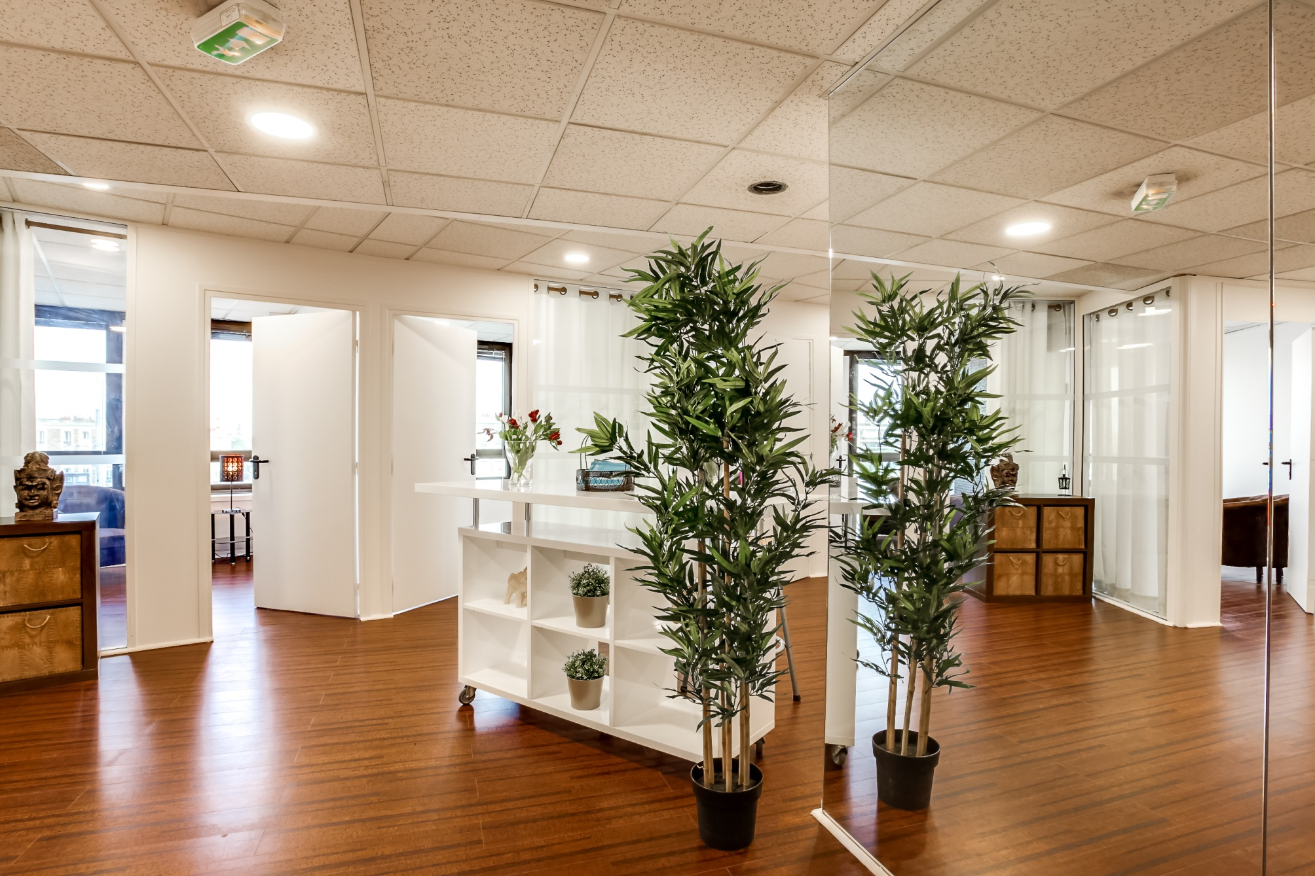
Au-delà des murs

Slide 2
SOMMAIRE: Partie 1
SOUTIEN PSYCHO-SOCIAL DES SALARIES
Un Partenariat
L’engagement réciproque des partenaires
Prestations proposées ➔ le pack santé et bien-être clé en main
Maîtrise de la confidentialité
Conditions financières
Avantages pour l’employeur
Avantages pour les salariés
Le concept Visiapy
Objectif:
Entretenir l’engagement des salariés, leur enthousiasme, leur motivation, leur autonomie et ainsi maintenir leur niveau de performance, de productivité, et leur bien-être au travail

Slide 3
Un partenariat
Un contrat de partenariat
Un an d’engagement
Un budget prévisionnel d’utilisation des services en fonction du nombre de salariés
La préparation du message à délivrer aux collaborateurs par VISIAPY et l’employeur
Engagement de l’entreprise d’assurer la communication interne auprès des salariés

Slide 4
Le pack des prestations, clé en main comprend:
Un entretien de diagnostic et d’orientation pour la coordination des soins de support
Un cellule d’urgence pour intervenir en situation de crise
Des prestations concernant les pôles santé suivant:
Sommeil
Alimentaire
Addictions
Stress (stress aigus, stress post traumatique, dépression, burn out)
Douleurs chroniques
Périnatalité
Parentalité
Préparation à la retraite
Soutien aux aidants familiaux
Concilier vie privée et vie professionnelle

Slide 5
Les prestations comprennent:
Des bilans énergétiques
Des programmes d’optimisation de la récupération et du sommeil
Des programmes d’optimisation de la concentration et de la performance
Des parcours de préparation à la reprise au travail après une absence longue pour maladie, congé de maternité, congé parental.

Slide 6
Liste des pratiques utilisées pour assurer les missions de soutien
Coach conseil | Paramédical/médical | Masseur bien-être | Psychologue | Sophrologue | Hypnose | Psycho pratitien | Soins énergéti ques | Soins naturels | Soins manuels
Orientation scolaire | Pédicure podologue | shiatsu | psychothérapie | Méditation | Thérapie brève | En thérapie brève | Bilan énergétique | Aroma théraphie | chiropraxie
Bilan profession nel | Diététique | Massages du monde | Remédia tion cognitive | relaxation |  | EFT | Feng shui | Hyrudo thérapie | Etiopathie
Bilan de compétence | Nutrition | Digipuncture | EMDR | sophrologie |  | Gestalt thérapie |  | Iridologie | Kinésiologie
 | Sage Femme |  | Formation des aidants familiaux | Evaluation psycholo gique |  | Technique debriefing indiv. Et collective |  | Naturo pathie | ostéopathie
 | Médecin |  |  | Cohérence cardiaque |  |  |  | Phyto thérapie | Réflexologie
 |  |  |  |  |  |  |  | Homéo pathie | Auriculo thérapie

Slide 7
Où et Comment?
Le choix de consulter sur la plateforme ou dans le Centre
Selon les pratiques et leur choix, les collaborateurs ont la liberté d’être accompagner:
- en visioconférence
- au téléphone
- au Centre

Slide 8
Garanties
Suivi et pérennité des activités:
Grâce à notre organisation et à nos 50 professionnels validés et à votre disposition. Nos professionnels sont thérapeutes, coach ou formateurs en hygiène de vie, bien-être et santé
Confidentialité:
Préserver les collaborateurs: Les motifs de consultation et le choix des prestations ne seront jamais communiqués à l’employeur
Adaptation des soins sur mesure de façon individualisée par collaborateur:
Chaque collaborateur bénéficie d’un spécialiste santé référent pour l’aider à la mises en œuvre de son plan de soutien personnalisé.

Slide 9
D’abord un partenariat
Un Partenariat entre Visiapy, plateforme de soins et d’accompagnement à distance et les entreprises,
La volonté de réussite des deux parties pour un succès du programme.

Slide 10
SOMMAIRE: Partie 2
SOUTIEN PSYCHO-SOCIAL DES SALARIES
Santé et Qualité de Vie au Travail (SQVT)
KhepriSanté: Un Centre de santé de proximité
Visiapy: une plateforme innovante
Le concept de Visiapy
Avantages pour l’employeur
Avantages pour les salariés

Slide 11
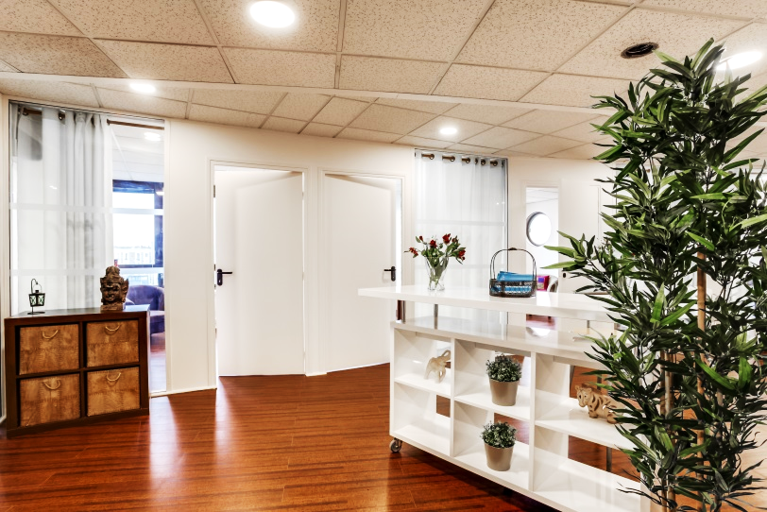
²
Dans le cadre de la Santé et la Qualité de Vie au Travail (SQVT)
ECOUTE : avec accompagnement global et ciblé en toute confidentialité,
PEDAGOGIE : Apprendre des moyens simples pour travailler mieux en prenant soin de soi avec des experts en SQVT,
PREVENTION : Prévenir les effets du stress en trouvant les clefs d'un bon équilibre travail-santé-vie personnelle, vivre pleinement et sereinement votre vie professionnelle grâce à des pratiques thérapeutiques pluridisciplinaires ayant fait la preuve de leur efficacité,
PREPARATION : Au retour au travail après une absence longue durée de l’entreprise
Discrétion et confidentialité assurées
Addictions, Phobies, Dépression, Burn out, Stress post-traumatique
Douleurs chroniques, Pathologies invalidantes, Oncologie, Acouphènes
Maternité, Parentalité, Précocité Intellectuelle, Surdouance, TDA-H
Difficultés scolaires, Sommeil, Mal être au travail, Harcèlement
Surcharge pondérale, Troubles alimentaires, Coaching
Orientation scolaire, Evaluation, Bilan de compétences professionnel
Notes:
Le socle de l’offre

Slide 12
Centre Paramédical
De Thérapies complémentaires
Et Soutien psychologique
Développement personnel
Et mieux être de la personne
Prendre rendez-vous
avec nos spécialistes
09 73 67 35 45
06 60 47 71 64
www.rdv.sophrokhepri.fr
Aromathérapie, Chiropraxie, Coaching, EFT, EMDR, Etiopathie, Gestalt, Hirudothérapie, Hypnose, Iridologie, Kinésiologie, Massages, Méditation, Naturopathie, Ostéopathie, Phytothérapie, Pédicure-Podologie, Psychothérapie, Réflexologie plantaire, Remédiation cognitive, Sophrologie, Tests d’évaluation psychologiques…
Coaching
Orientation scolaire
Evaluation psychologique
Bilan de compétences professionnel
Edition 2016/2017
Paru au
Guide des hôpitaux
Les accompagnements que nous proposons ne peuvent en aucun cas se substituer à une prise en charge médicale. Aucun professionnel du
centre ne vous encouragera à abandonner un traitement en cours. En cas d’hésitation, n’hésitez pas à en parler à votre médecin traitant.
Notes:
Sophrokhepri: centre de santé paramédical innovant à Nogent, à quelques pas d’ici, dont l’action s’inscrit dans le marché décrit plus haut.
Centre paramédical de santé, de soins et de mieux-être psychique et physique. Centre des champs de référence intégrant une vingtaine de thérapies complémentaires légales. C’est un lieu d’ancrage où peuvent exercer 60 thérapeutes.
Ils sont sélectionnés : REQUIS POUR REJOINDRE L’EQUIPE
Attestation d’assurance professionnelle,
Justificatif de domicile,
CNI,
Photo d’identité,
Diplômes et certifications,
Certifications.
- Nous mettons tout en œuvre pour le bien-être des thérapeutes dans la fluidité et l’harmonie.
- Chaque thérapeute travail à son rythme, il ne paie que ce qu’il consomme, ses frais de fonctionnement sont proportionnels à son chiffre d’affaire.
- Le Centre a été créé pour que les personnes (les thérapeutes et leurs clients) se sentent bien dès qu’ils y rentrent.
- Chacun est bien accueilli et traité avec égard, ce qui contribue à la fidélisation des clients.
- Tout est centré sur l’accompagnement des thérapeutes dans leur activité et le « bien travailler ensemble »

Slide 13
La Plateforme Visiapy : un système expert
Quel usagé, souvent néophyte, saurait dire quel spécialiste choisir dans le domaine des thérapies complémentaires ?
Pour répondre à cette demande: Un système expert avec des algorithmes mettant en relation les expertises de nos intervenants et les motifs de consultations de leurs clients/patients
Un système de qualification calcule l'adéquation entre les professionnels et les types de demandes de chaque patient pour bien l’orienter vers le type de prise en charge adapté à sa situation.
Résultats :
le patient, est guidé vers le professionnel le plus compétent pour sa demande,
le professionnel, est sélectionné pour ses domaines d’expertise
Notes:
Principe de mise en relation pour faire matcher les caractéristiques des motifs de consultation et les profils de compétence des experts
Le cœur de ce système réside dans des algorithmes et moyens pour mettre en relation le bon thérapeute en fonction du patient et de sa pathologie.
Un système de qualification très complexe calcule l'adéquation entre Thérapeute et chaque patient pour chaque type de patient et chaque type de thérapie.
- Pour le patient, le résultat est de guider le patient vers le thérapeute le mieux adapté pour son cas.
- Pour le Thérapeute, le résultat est de lui proposer des consultations uniquement avec des patients qu'il saura traiter au mieux car c’est son domaine de prédilection.
Par exemple si un adolescent a des problèmes d'obésité, les thérapeutes affichés en premier seront ceux qui traitent particulièrement ce type de patients avec cette pathologie.
Lors de sa recherche de thérapeute plutôt que de demander au patient un type de thérapie dont il ignore bien souvent les bénéfices,
Nous préférons lui demander de se décrire un minimum son motif de consultation (par ex un salarié souffrant de burn out) et de décrire ses troubles.
Une courte liste de thérapeutes lui sera présentée triée en commençant par le meilleur en ce domaine.
Ce système place au premier plan l'adéquation du patient , les caractéristiques de son besoin, en phase avec le Thérapeute et ses spécialisations.
l’usagé, bien souvent néophyte dans le domaine des médecines douces ne peut savoir quelle spécialisation peut traiter au mieux son cas.
L'équipe sera toujours joignable pour guider ces patients si besoin.
Ce système de mise en relation, unique dans le milieu de la santé et du mieux-être, est notre atout majeur nous démarquant de tout ce qui a pu se faire jusque là.

Slide 14
Le concept Visiapy: La visiothérapie pourquoi?
Plusieurs raisons :
Éloignement physique
Pudeur ou Timidité,
Confidentialité
Manque de temps ou obligation de rester chez soi
Sécurité de nos systèmes :
Sécurisation des données
Stockage des informations chez OVH : leader de l’hébergement en Europe
Système de vision conférence propriétaire qui permet la confidentialité des échanges, la stabilité de la qualité de l’image et du son.
Notes:
Le concept : La visiothérapie pourquoi?
Beaucoup de patients n'ont pas accès à l’accompagnement qu’il souhaiterait pour diverse raisons parfois insoupçonnables.
Trouvez ci-dessous quelques causes qui empêchent certaines personnes de recourir à nos services.
Éloignement physique
Les déserts médicaux sont une réalité en France et de part le monde.
Les expatriés et leur famille qui se trouvent dans un pays où l'on ne parle pas leur langue, de culture si différente Où iriez vous consulter en tant qu'expatrié dans une lointaine province chinoise?
Les handicapés dont le déplacement est souvent compliqué ou mobilise un proche.
Problèmes de transports, temps de trajet qui double ou triple parfois le temps de consultation en Ile de France comme en province
Timidité,
Faire la démarche d'aller "consulter" est souvent un pas difficile à franchir pour bon nombre de personnes. La visio-thérapie apporte une distance et une certain sentiment de confidentialité à ces personnes
Confidentialité
Certaines personnes ne veulent pas que leurs proches sachent qu'elles vont consulter.
Pire, parfois coincées voir recluses, elles ne peuvent consulter car elles n'ont pas "l'autorisation" de leur milieu familial
Difficile par exemple de consulter un sexologue sans avoir à se justifier auprès de son conjoint.
Manque de temps ou obligation de rester chez soi
Pas facile pour une mère au foyer d'avoir du temps libre en dehors de chez elle aux heures classiques de consultations.

Slide 15
Offre pour les collectivités et les entreprises au regard de la réglementation SQVT
Quels services pouvons-nous proposer aux collectivités ?
Un système expert:
permet d’accompagner les besoins des collaborateurs sans qu’ils aient à parler en interne dans leur environnement professionnel, de leurs difficultés. Ils utilisent un code remis par leur employeur, pour s’identifier sur la plateforme et avoir accès aux différents types d’accompagnement.
Un budget prévisionnel:
par l’employeur, qui englobe les différents types d’accompagnement bien-être, présélectionnés dans le cadre de leur dispositif SQVT.
Guidance des salariés:
Les salariés sont guidés sans que l’employeur puisse connaître les motifs de consultations, lié ou pas à son contexte professionnel pouvant être un facteur de démotivation, de baisse de productivité ou d’accident du travail.
(Annexes 1 et 2 Réglementation SQVT)
Notes:
Par l’intermédiaire de notre plateforme, notre système permet un accompagnement des besoins des collaborateurs sans qu’ils aient à parler en interne dans leur environnement professionnel de leurs difficultés.
Ils leur faut ont utiliser un code remis par leur employer, pour s’identifier sur la plateforme et ainsi avoir accès aux divers types d’accompagnement.
Préalablement, l’employeur choisi un forfait prépayé englobant les différents types d’accompagnement bien-être, présélectionnés dans le cadre de leur dispositif SQVT.
Ainsi, les salariés peuvent être guidés sans que l’employeur puisse connaître les motifs de consultations du plus grave lié ou pas à son contexte professionnel pouvant être un facteur de démotivation et de baisse de productivité.
Par exemple : bien gérer son divorce, dépression, harcèlement ou burn out, coaching pour son adolescent en situation difficile… préparation pour se remettre en selle après une longue absence ou juste prendre soin de lui en venant profiter des pratiques corporelles pour son confort et rester en forme…

Slide 16
Pourquoi externaliser l’approche SQVT?
Avantages pour une collectivité d’externaliser la mise en place d’une approche SQVT:
Respect efficace de la réglementation en vigueur
Gain de temps dans la mise en place face à la complexité des prestations
Déontologie (objectivité et partialité de la démarche)
Respect de la confidentialité
S’appuyer sur un savoir-faire solide
Budget maîtrisé en travaillant avec des experts compétents
Obtenir un meilleur taux d’engagement professionnel (absentéisme, arrêt de travail, turn over)
Notes:
Avantages pour une collectivité d’externaliser la mise en place d’une approche SQVT:
Possibilité de respecter efficacement la réglementation en vigueur
Gain de temps face dans la mise en place face à la complexité des prestations
Déontologie
Respect de la confidentialité
S’appuyer sur un savoir-faire,
Plus économique de passer par des experts
Atteindre un meilleur taux d’engagement (baisse % absentéisme)
AUTRES INTÉRÊTS POUR NOS CLIENTS : COLLECTIVITÉS OU ENTREPRISES
Les acteurs de la RSE estiment qu’une démarche RSE favorise la performance globale de l’entreprise notamment par :
Une anticipation et maîtrise des risques
Un regard nouveau porté sur l’activité d’une structure favorisant l’innovation et la différenciation auprès du Ministère
La motivation, l’implication et la fidélisation des salariés
L’accès à des marchés responsables (publics ou privés) qui sélectionnent les entreprises et ou les produits sur des critères dits ESG (Environnement, Social (dont société), Gouvernance)
Le développement d’un capital confiance bénéfique à l’image et à sa valeur immatérielle
La fiabilisation des relations et des partenariats basés sur des valeurs
L’accès privilégié à des financements de la part d’organismes publics ou privés

Slide 17
Pourquoi externaliser l’approche SQVT?
Autres intérêts :
Regard nouveau porté sur l’activité d’une structure favorisant l’innovation et la différenciation auprès des Ministères du travail, de la santé…
Anticipation et maîtrise des risques professionnels
Motivation, implication et fidélisation des salariés
Accès à des marchés responsables (publics ou privés) qui sélectionnent les entreprises et ou les produits sur des critères dits ESG (Environnement, Social, Gouvernance)
Développement d’un capital confiance bénéfique à l’image et aux valeurs de l’entreprise
Fiabilisation des relations commerciales et des partenariats basés sur des valeurs humaines
Accès privilégié à des financements de la part d’organismes publics ou privés
Notes:
AUTRES INTÉRÊTS POUR NOS CLIENTS : COLLECTIVITÉS OU ENTREPRISES
Les acteurs de la RSE estiment qu’une démarche RSE favorise la performance globale de l’entreprise notamment par :
Une anticipation et maîtrise des risques
Un regard nouveau porté sur l’activité d’une structure favorisant l’innovation et la différenciation auprès du Ministère
La motivation, l’implication et la fidélisation des salariés
L’accès à des marchés responsables (publics ou privés) qui sélectionnent les entreprises et ou les produits sur des critères dits ESG (Environnement, Social (dont société), Gouvernance)
Le développement d’un capital confiance bénéfique à l’image et à sa valeur immatérielle
La fiabilisation des relations et des partenariats basés sur des valeurs
L’accès privilégié à des financements de la part d’organismes publics ou privés

Slide 18
Notre démarche d’accompagnement du changement
Concevoir des outils en terme de :
Ingénierie et animation de formations : - gestion des émotions – gestion du stress - confiance en soi - mieux être au travail – développement humain du management, préparation à la retraite…
Formation personnalisée en fonction des besoins exprimés :
Soutien psychologique : entretien individuel ou session collective pour mieux vivre des évènements difficiles
Echanges de pratiques : échanger autour de son métier, de ses pratiques professionnelles pour donner du sens, s’enrichir grâce à l’effet miroir, la possibilité de donner et recevoir.
Groupes d’expression : favoriser la prise de parole, créer des moments d’expression pour soutenir les personnes en difficulté, les rumeurs, les incompréhensions, gérer les conflits au quotidien
Evènement, séminaire autour d’une question stratégique
Notes:
Notre service consiste à concevoir des outils en terme de :
■ Ingénierie et animation de formations : formation à la gestion des émotions, confiance en soi, comment être mieux au travail, formation managériale, préparation à la retraite…
■ Formation en inter ou en intra avec une ingénierie personnalisée en fonction des besoins exprimés :
■ Soutien psychologique : entretien individuel ou session collective pour mieux vivre des évènements difficiles
■ Echanges de pratiques : échanger autour de son métier, de ses pratiques professionnelles pour donner du sens, s’enrichir grâce à l’effet miroir, la possibilité de donner et recevoir.
■ Groupes d’expression : favoriser la prise de parole, créer des moments d’expression pour rompre l’isolement, les rumeurs, les incompréhensions
■ Evènement, séminaire autour d’une question d’entreprise : OST/Forum Ouvert, Coaching.
Quels sont les avantages compétitifs de nos services ?
La valeur ajoutée pour les collectivités et les bénéfices qu'elles pourront tirer de l'usage des méthodes pour améliorer le quotidien passe par la réalisation de certaines actions qui s'insèrent directement dans la relation sociale de l'entreprise.
Notre démarche d'accompagnement du changement est donc une technologie sociale innovante intégrant 4 éléments :
▪ Les méthodes : technique à médiation corporelle, Les neurosciences , démarche de communication participative dynamique
Comment notre offre s'insère-t-elle dans la vie de nos clients ?
Dans la vie des clients, nos techniques aides les collaborateurs à comprendre leur histoire personnelle et les conflits qui les animent. Semaine après semaine, les techniques de sophrologie permettent de "faire descendre la parole" dans le corps de façon à créer une sorte de basculement profond qui donnera au corps d'autres informations permettant d'autres réactions. Ils arrivent peu à peu à se libérer des conflits parfois profondément inscrits dans le corps. Ainsi, la personne qui pratique la sophrologie verra son comportement changer, se libérer de ce qui l'entrave pour inventer d'autres façons d'agir et de réagir.

Slide 19
CV de la dirigeante à la demande
Merci pour votre attention

Slide 20
Annexe 1. Règlementation sur Santé et Qualité de Vie au Travail:
Le ministère du travail. En application de l'accord relatif à la prévention des risques psychosociaux (RPS) dans la fonction publique, signé le 22 octobre 2013, chaque employeur public doit élaborer un plan d’évaluation et de prévention des RPS d’ici 2015.Une circulaire du Premier ministre du 20 mars 2014 fixe les conditions de mise en œuvre du plan national d'action pour la prévention des risques psychosociaux dans les trois versants de la fonction publique. Plus d’information en suivant ce lien : http://www.fonction-publique.gouv.fr/.
En France nous pouvons citer l’article L.4121-1 du Code du travail « l’employeur prend les mesures nécessaires pour assurer la sécurité et protéger la santé physique et mentale des travailleurs » ou encore le récent décret d’application de la loi du 9 novembre 2010 sur la réforme des retraites qui « prévoit que les entreprises d’au moins 50 salariés, dont au moins 50 % des effectifs sont exposés à certains facteurs de risques, doivent être couvertes par un accord ou un plan d’action de prévention de la pénibilité ».
Les entreprises ou les collectivités sont depuis peu soumises à l'obligation de remplir le Document Unique concernant les risques professionnels.
Quels que soient la taille de l’entreprise et son secteur d’activité, l’employeur doit transcrire dans un document unique, les résultats de l’évaluation des risques à laquelle il a procédé dans le cadre de son obligation générale de prévention des risques professionnels.
Donc, le nombre d'entreprises en demande de nos services va augmenter compte tenu des pressions légales.

Slide 21
Annexe 2. Chiffre sur la Qualité de Vie au Travail selon les résultats de l’enquête 2013 de l’ANACT (Agence nationale pour l'amélioration des conditions de travail) :
58% des salariés pensent que leurs conditions de travail se sont dégradées depuis 5 ans
Enjeux de la Qualité de Vie au travail:
Concilier de bonnes conditions de travail et la performance de l’entreprise ou de la collectivité pour plus de compétitivité au regard des économies de budget
La qualité de vie ne concerne plus seulement la santé physique et mentale mais un ensemble de facteurs liés au travail et à l’environnement d’un individu.
Notes:
Chiffres sur la Qualité de Vie au Travail selon les résultats de l’enquête 2013 de l’ANACT:
(L'Agence nationale pour l'amélioration des conditions de travail (ANACT) est un établissement public à caractère administratif français créé en 1973, et placé sous la tutelle du ministère du Travail, de l'Emploi et de la Santé.)
58% des salariés pensent que leurs conditions de travail se sont dégradées depuis 5 ans
Enjeux de la Qualité de Vie au travail
Concilier de bonnes conditions de travail et la performance de l’entreprise ou de la collectivité pour plus de compétitivité au regard des économies de budget
La qualité de vie ne concerne plus seulement la santé physique et mentale mais un ensemble de facteurs liés au travail et à l’environnement d’un individu.

Slide 22
Annexe 3. Qu’entend-on par “risques psychosociaux” ?
Désignent un ensemble de risques professionnels qui touchent l’intégrité physique et psychologique des salariés.
«Risques» désignent l’apparition possible d’un trouble
«psycho» indique le lien qu’il existe entre la personne
«social » et son environnement professionnel qui est caractérisé par les relations avec autrui (collègues, responsables…)
Notes:
Selon le Ministère du travail, les risques psychosociaux, appelés communément RPS, désignent un ensemble de risques professionnels qui touchent l’intégrité physique et psychologique des salariés. De ce fait, ces derniers ont un réel impact sur le fonctionnement des entreprises. On parle de «risques» pour désigner l’éventualité de l’apparition d’un trouble, et de «psychosociaux» pour indiquer le lien qu’il existe entre la personne, «psycho», et son environnement professionnel qui est caractérisé par les relations avec autrui (collègues, responsables…) autrement dit le «social».
Il existe en réalité différentes formes de risques psychosociaux. Parmi eux, on trouve le stress, la dépression, les risques suicidaires au travail, la conduite addictive, l’épuisement professionnel, le harcèlement moral ou sexuel, ou encore les violences au travail. En général, on assimile souvent les risques psychosociaux au stress. Seulement, il faudra bien garder à l’esprit que le stress n’est qu’une fraction de ce qu’englobe réellement ce terme de risques psychosociaux.

